Slide 1
第55课：富文本和 Dom 扩展
讲师：小林

Slide 2
什么是 RichText？
- 标签里需要同时显示不同颜色、不同字号的文字，甚至还要带上小图标
- 图表上需要嵌入原生的 HTML 元素，比如按钮、输入框、下拉选择器等
官方文档地址：https://www.visactor.com/vchart/guide/tutorial_docs/extend/Richtext_and_Dom
什么是 RichText？
在一个文本元素中，可以同时包含多种不同样式的文本片段。

Slide 3
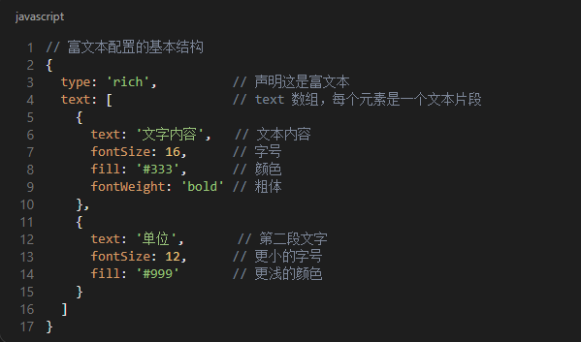
RichText 的配置方式
在任何支持文本样式的地方，都可以通过 formatMethod 返回一个 type: 'rich' 的对象来启用富文本。
基本配置结构如下："

Slide 4
富文本支持的能力
VChart 对富文本整体提高如下配置项：
文字基本样式：、fontSize、fontFamily、fontStyle、fontWeight
文字颜色：fill、fillOpacity
文字描边：stroke、lineWidth、strokeOpacity
文本换行和裁切：ellipsis、wordBreak、singleLine、forceBreakLine
富文本整体大小：width、height、maxWidth、maxHeight
富文本整体对齐方式：textAlign、textBaseline、verticalDirection
富文本整体旋转和缩放：angle、scaleX、scaleY
文本段落布局方向：layoutDirection
文本段落配置：textConfig

Slide 5
文本段落配置
文字段落支持以下配置：
文字内容：text
文字基本样式：、fontSize、fontFamily、fontStyle、fontWeight
文字颜色：fill、fillOpacity
文字描边：stroke、lineWidth、strokeOpacity
文字装饰：textDecoration、script 、underline、lineThrough
文字对齐方式：textAlign、textBaseline
文字行高：lineHeight

Slide 6
图片段落
图片段落支持以下配置：
图片来源：image
  支持配置 url、svg 字符串、HTMLImageElement、HTMLCanvasElement
图片大小：、width、height
图片背景：backgroundShowMode、backgroundFill、backgroundFill、backgroundFillOpacity、backgroundStroke、backgroundStrokeOpacity、backgroundRadius、backgroundWidth、backgroundHeight
图片边距：margin
hover 图片：hoverImage
  指在交互悬停时的图片，支持配置 url、svg 字符串、HTMLImageElement、HTMLCanvasElement

Slide 7
dom 扩展
为了满足用户在图表中渲染自定义 dom 元素的需求，vrender 底层支持两种 dom 扩展方式：
html 扩展
react 扩展

Slide 8
如何开启 html 扩展插件
通过传入图表配置enableHtmlAttribute 开启 html 扩展插件
const vchart = new VChart(spec, { dom: 'chart', enableHtmlAttribute: true });

Slide 9
如何开启 react 扩展插件
通过将ReactDOM的导出对象传入图表配置，开启 react 扩展插件
import ReactDOM from 'react-dom/client’;
const vchart = new VChart(spec, { dom: 'chart', ReactDOM: ReactDOM });

Slide 10
总结
RichText 富文本：通过 formatMethod 返回 { type: "rich", text: [...] }，在坐标轴、图例、数据标签中实现多样式文本；通过 createRichText 在图表任意位置创建独立富文本
DOM 嵌入：通过 enableHtmlAttribute: true + formatMethod 返回 { type: "html" }，在图表中嵌入原生 HTML 元素，实现链接、按钮等交互
核心记住：要样式 → RichText，要交互 → DOM。

Slide 11


案例仓库和资料
  配套实践案例仓库：
  码云： https://gitee.com/menglin1997/vchart.git
  Github: https://github.com/menglin1997/vchartCourse.git
  官方资料：
  官网：https://www.visactor.com/vchart
  GitHub：https://github.com/VisActor/VChart
  微信公众号：VisActor
  讲师微信
  公众号：VisActor

Slide 12
感谢观看，我们下节课再见！

